Slide 1


Arx neliniar
Studenți: Cimuca Denisa
Isărescu Anamaria
Paștiu Anamaria
Grupa: 30135
Proiect: Pid 7

Slide 2
Cuprins
Ipoteză
Descrierea metodei
Date teoretice
Rezultate
Concluzie

Slide 3
Ipoteza
Scopul acestei lucrări este de a determina un algoritm care generează un model ARX neliniar de tip polinimial, pentru parametrii na, nb, m configurabili. Modelul realizat trebuie apoi validat comparând modelul cu datele de validare inițiale.

Slide 4
Descrierea metodei
Pas1: Determinarea matricii de puteri necesară pentru determinarea tuturor combinațiilor ale polinomului neliniar
Pas2: Aflarea matricii de regresori Phi și a coeficienților theta
Pas3: Predicția modelului
Pas4: Simularea modelului
Pas5: Calcularea MSE și determinarea valorilor optime pentru na, nb, m

Slide 5
Date teoretice
Structura ARX neliniar:
X(k) = p(y(k − 1), . . . , y(k − na), u(k − 1), u(k - 1), . . . , u(k − nb)) , unde p este polinomul de grad m
- na și nb sunt ordinele modelului ARX
Matricea phi are toate combinațiile din polinomul p în funcție de gradul m
Calculăm theta: θ = 𝜙\ y_id;
Predicția: y_hat_val=PHI_val*theta;
Simularea: pentru calcularea ieșirilor simulate s-au folosit ieșirile anterioare simulate și intrările anterioare
suma=0;
for a=1:length(power)
p=1;
for i=1:(na+nb)
aux=X_simulare(k,i).^power(a,i);
p=aux*p;
end
suma=suma+p*theta(a);
end
ysimulare(k)=suma;

Slide 6
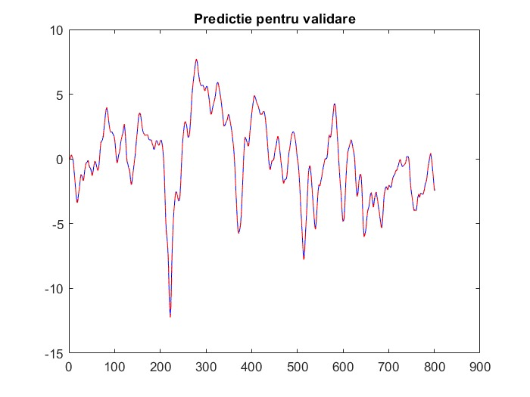
Rezultate
A: Predictia

Slide 7
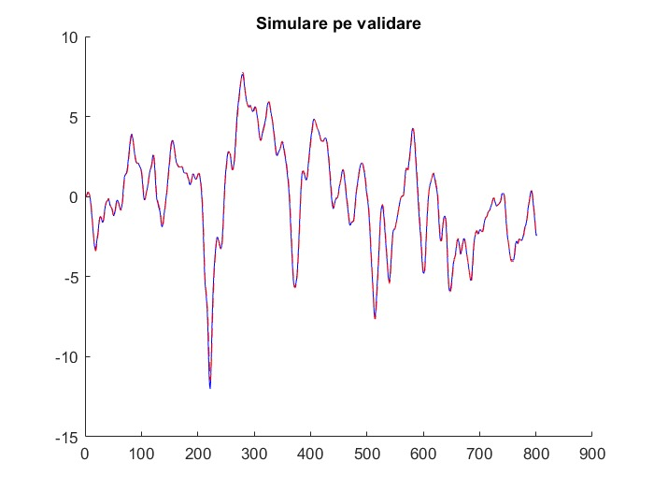
Rezultate
B: Simularea

Slide 8
MSE
 | m | na | nb | Mse_pred | Mse_sim
1 | 1 | 1 | 1 | 0.0172 | 0.2763
2 | 1 | 1 | 2 | 0.0171 | 0.2770
3 | 1 | 1 | 3 | 0.0171 | 0.2777
4 | 2 | 1 | 1 | 0.0067 | 0.0554
5 | 2 | 1 | 2 | 0.0065 | 0.0555
6 | 2 | 1 | 3 | 0.0064 | 0.0568
7 | 3 | 1 | 1 | 0.0045 | 0.0380
8 | 3 | 1 | 2 | 0.0043 | 0.0388
9 | 3 | 1 | 3 | 0.0043 | 0.0394

Slide 9
Concluzie
În urma mai multor incercări a rezultat
-gradul optim m = 3, valorile optime na = 1 și nb = 3 pentru predictie
-gradul optim m = 3, valorile optime na = 1 și nb = 1 pentru simulare
Astfel pe baza acestor valori am determinat modelul ARX neliniar pentru care erorile medii pătratice sunt minime atât pentru predicție cât și pentru simulare.

Slide 10
MULȚUMIM
PENTRU
ATENȚIE!

Slide 11
Anexă
MSE_predictie = [];
MSE_simulare = [];
mat_parametri = [];
for m = 1:3
for na = 1:1
for nb = 1:3
n = na + nb;
N = length(u_id);
x1_id = [];
x2_id = [];
for k = 1:N
for i = 1:na
if k - i <= 0
x1_id(k,i) = 0;
else
x1_id(k,i) = y_id(k - i);
end
end
for i = 1:nb
if k - i <= 0
x2_id(k,i) = 0;
else
x2_id(k,i) = u_id(k - i);
end
end
end
load('iddata-07.mat');
u_id = id.InputData;
y_id = id.OutputData;
u_val = val.InputData;
y_val = val.OutputData;
figure
plot(u_id);
title("Intrarea de identificare");
figure
plot(y_id);
title("Iesirea de identificare");
figure
plot(u_val);
title("Intrarea de validare");
figure
plot(y_val);
title("Iesirea de validare");

Slide 12
x1_val = [];
x2_val = [];
for k = 1:length(u_val)
for i = 1:na
if k - i <= 0
x1_val(k,i) = 0;
else
x1_val(k,i) = y_val(k - i);
end
end
for i = 1:nb
if k - i <= 0
x2_val(k,i) = 0;
else
x2_val(k,i) = u_val(k - i);
end
end
end
X_id = cat(2,x1_id,x2_id);
X_val = cat(2,x1_val,x2_val);
vars = cell(n,1);
[vars{1:n}] = ndgrid(0:m);
power = reshape(cat(n+1, vars{:}), [], n);
power = power(sum(power,2) <= m & sum(power,2) > 0, :);
power(end + 1,:) = 0;
PHI_id = [];
PHI_val = [];
b = 1;
for a = 1:N
phi_id = [];
%for pentru puteriile indicilor
for k = 1:length(power)
for i = 1:n
aux = (X_id(a,i)^(power(k,i))) * b;
b = aux;
end
phi_id(end+1) = aux;
b = 1;
end
PHI_id = [PHI_id;phi_id];
end

Slide 13
c=1;
for a = 1:length(u_val)
phi_val = [];
%for pentru puteriile indicilor
for k = 1:length(power)
for i = 1:(na+nb)
aux = (X_val(a,i)^(power(k,i)))*c;
c = aux;
end
phi_val(end + 1) = aux;
c = 1;
end
PHI_val = [PHI_val; phi_val];
end
theta = PHI_id\y_id;
y_hat_id = PHI_id*theta;
y_hat_val = PHI_val*theta;
mse_predictie = sum((y_hat_val-y_val).^2)/length(y_val);
MSE_predictie(end+1) = mse_predictie;
ysimulare = zeros(1,length(u_val));
x1_simulare = [];
x2_simulare = [];
for k = 1:length(u_val)
for i = 1:na
if k - i <= 0
x1_simulare(k,i) = 0;
else
x1_simulare(k,i) = ysimulare(k-i);
end
end
for i = 1:nb
if k - i <= 0
x2_simulare(k,i) = 0;
else
x2_simulare(k,i) = u_val(k - i);
end
end
X_simulare = cat(2,x1_simulare,x2_simulare);
suma = 0;
for a = 1:length(power)
p = 1;
for i = 1:(na+nb)
aux = X_simulare(k,i).^power(a,i);
p = aux*p;
end

Slide 14
suma = suma + p * theta(a);
end
ysimulare(k) = suma;
end
mat_parametri(end+1,:) = [m na nb];
mse_simulare = sum((ysimulare-y_val').^2)/length(y_val);
MSE_simulare(end+1) = mse_simulare;
end
end
end
%MSE uri
[mse_pred_min,index_pred_min] = min(MSE_predictie)
disp("mat_parametri pentru mse predictie minim [m na nb]")
mat_parametri(index_pred_min,:)
[mse_sim_min,index_sim_min] = min(MSE_simulare)
disp("mat_parametri pentru mse simulare minim [m na nb]")
mat_parametri(index_sim_min,:)
%Afisari
%Predictie
figure
plot(y_id,'b');
hold on
plot(y_hat_id,'--r');
title("Predictie pentru identificare");
figure
plot(y_val,'b');
hold on
plot(y_hat_val,'--r');
title("Predictie pentru validare");
%Simulare
figure
hold on
plot(y_val,'b');
plot(ysimulare,'--r');
title("Simulare pe validare");

